Slide 2
دستگاه عصبی
دستگاه عصبی مرکزی
دستگاه عصبی محیطی : بیشتر شامل دندریت و آکسون نورونهایی است که جسم سلولی آنها در دستگاه عصبی مرکزی قرار دارد.
▲ دندریتها مربوط به نورونهای حسی
▲ آکسونها مربوط به اعصاب حرکتی

Slide 4
دستگاه عصبی مرکزی
مغز : دارای دو نیمکره که توسط جسم پینه ای به هم متصل شده اند
مخچه : در عقب و پایین نیمکره ها
ساقه مغز: در زیر نیکره ها و جلو مخچه / شامل پل مغزی ، بصل النخاع و پایه های مغزی
نخاع :

Slide 9
نخاع
پایینترین قسمت دستگاه عصبی مرکزی
از بالا به بصل النخاع
داخل ستون فقرات تا محاذات دومین مهره کمری

Slide 11
دستگاه عصبی محیطی
متشکل از اعصابی که از ساقه مغز و نخاع خارج می شوند
12 زوج مغزی ( بجز بویایی و بینایی )
31 زوج نخاعی : دارای رشته های حسی ، حرکتی و نباتی

Slide 13
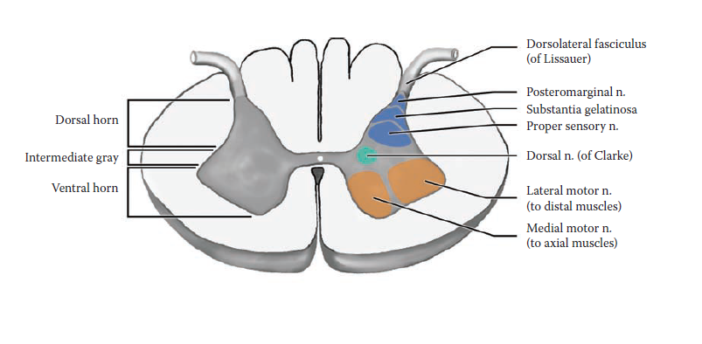
در نخاع و ساقه مغز تجمع نورونها در وسط

Slide 15
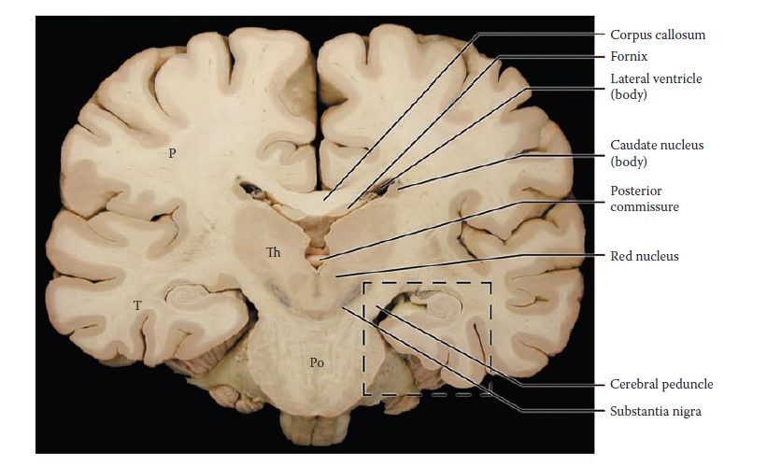
تجمع نورونها در مغز و مخچه در سطح
تجمع نورونها در داخل ماده سفید ، هسته نامیده می شود

Slide 17
قشر مغز
ضخامت 2 تا 5 میلی متر
متشکل از شش لایه سلول
حاوی سلولهای ستاره ای ، هرمی و دوکی و...
تقسم بندی قشر مغز توسط کمبل ، برودمن ، فون اکونومو ، وگت
تقسم بندی قشر مغز توسط برودمن منطبق بر کارکرد مغز

Slide 19
▲هر نیمکره توسط دو شیار عیق به چهار قطعه تقسیم می شود که شامل:
لوب پیشانی
لوب آهیانه ای
لوب گیجگاهی
لوب پس سری
هر کدام از این لوبها توسط شیار باریکتری به قطعات کوچکتر بنام شکنج تقسیم می شود

Slide 22
تقسیم قشر مغز از نظر کارکرد :
قشر حسی – حرکتی : حدود 15 درصد قشرمغز / انجام کارهای مربوط به حس وحرکت
قشر ارتباطی : حدود 85 درصد قشرمغز / انجام کارهای عالی تر مثل تفکر، تکلم ، استدلال ، پردازش و تجزیه وتحلیل و قضاوت

Slide 23
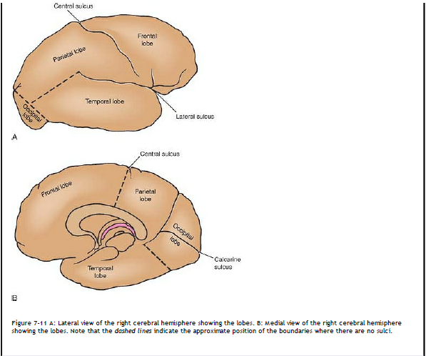
قشر حرکتی مغز
انجام حرکات ارادی
در جلو شیار مرکزی

Slide 24
قشر حسی مغز
مربوط به دریافت حس های عمومی و اختصاصی
گیرنده های حس عمومی بدن :
در تمام بدن پخش هستند
دو نوع سطحی و عمقی دارند
مربوط به لوب آهیانه ای

Slide 25
▲ حس های مختلف توسط نواحی مختلف مغز دریافت می شود
حس شنوایی : لوب گیجگاهی
حس بینایی : لوب پس سری
حس بویایی : لوب گیجگاهی (هیپوکامپ )
حس چشایی : لوب اینسولا

Slide 26
قشر ارتباطی مغز
انجام کارهای پیچیده تر
تفاوت در عملکرد دو نیمکره مغز و جانبی شدن
نیمکره راست : تجسم فضایی ( دیدی جامع و هنر مندانه )
نیمکره چپ : کارهای ظریف و دقیق ( تجزیه و تحلیل و محاسبه )

Slide 27
نیمکره غالب و مغلوب
▲ مبنای تشخیص وجود مرکز تکلم
در 99 درصد افراد راست دست و 65 درصد افراد چپ دست مراکزتکلم در : نیمکره چپ
85 درصد افراد راست دست و 15 درصد چپ دست هستند
در 95 درصد افراد نیمکره غالب : نیمکره چپ

